Slide 1
Управление процессом формирования системы качества знаний учащихся.

Slide 2
Работа учителя по формированию у учащихся навыков самостоятельной работы по выполнению тестов в рамках подготовки к ЕГЭ и самостоятельного анализа ошибок.

Slide 3
Одним из самых доступных путей повышения эффективности урока и активизации учащихся на уроке является продуманная самостоятельная учебная работа. Именно в процессе личной самостоятельной учебной деятельности ученик приобретает прочные знания. Под самостоятельной учебной работой обычно понимают любую организованную учителем активную деятельность учащихся, направленную на выполнение поставленной цели в специально отведенное для этого время: поиск знаний, их осмысление, закрепление, формирование и развитие умений и навыков, обобщение и систематизация знаний.
.

Slide 4
.
Самостоятельная работа определяется как особый вид фронтальной, групповой и индивидуальной учебной деятельности учащихся, осуществляемой под руководством, но без непосредственного участия учителя, характеризуемой большой активностью протекания познавательных процессов, которая может выполняться как на уроке, так и во внеурочное время и служит средством повышения эффективности процесса обучения и подготовки учащихся к самостоятельному пополнению своих знаний.

Slide 5
Как и всякая форма учебно-воспитательного процесса, самостоятельная работа призвана выполнять несколько функций: образовательную (систематизация и закрепление знаний учащихся), развивающую (развитие познавательных сил учащихся – их внимания, памяти, мышления, речи), воспитательную (воспитание устойчивых мотивов учебной деятельности, навыков культуры умственного труда, самоорганизации и самоконтроля, целого ряда ведущих качеств личности – честности, трудолюбия, требовательности к себе, самостоятельности и др.).

Slide 6
Идеальным результатом обучения считается достижение такого уровня развития познавательной деятельности учащихся, когда они могут самостоятельно ставить задачу, находить способы ее решения, контролировать и оценивать результаты своей познавательной деятельности, а затем формулировать следующие задачи, т.е. когда ученики овладевают всеми компонентами рационально организованной структуры познавательной деятельности, характерной для самообразования. Школа, иначе говоря, должна научить детей учиться. Недаром бытует утверждение, что самым лучшим является тот учитель, от которого ученик может быстрее всего освободиться, т.е. далее учиться самостоятельно.

Slide 7
Все виды самостоятельной работы по дидактической цели можно разделить на пять групп:
1. Приобретение новых знаний, овладение умением самостоятельно приобретать знания;
2. Закрепление и уточнение знаний;
3. Выработка умения применять знания в решении учебных и практических задач;
4. Формирование умений и навыков практического характера;
5. Формирование творческого характера, умения применять знания в усложненной ситуации.

Slide 8
Самостоятельная работа должна носить целенаправленный характер.
Самостоятельная работа должна быть самостоятельной и побуждать ученика при ее выполнении работать напряженно. Однако здесь нельзя допускать крайностей: содержание и объем самостоятельной работы, предлагаемой на каждом этапе обучения, должны быть посильными для учащихся, а сами ученики – подготовлены к выполнению самостоятельной работы теоретически и практически.

Slide 9
На первых порах у учащихся нужно сформировать простейшие навыки самостоятельной работы. (Выполнение схем и чертежей, простых измерений, решения несложных задач и т.п.). В этом случае самостоятельной работе учащихся должен предшествовать наглядный показ приемов работы с учителем, сопровождаемый четкими объяснениями, записями на доске
Для самостоятельной работы нужно предлагать такие задания, выполнение которых не допускает действия по готовым рецептам и шаблону, а требует применения знаний в новой ситуации. Только в этом случае самостоятельная

Slide 10
работа способствует развитию инициативы и познавательных способностей учащихся.
В организации самостоятельной работы нужно учитывать, что для овладения знаниями, умениями и навыками различным учащимся требуется разное время. Осуществлять это можно путем дифференцированного подхода к учащимся.
Задания, предлагаемые для самостоятельной работы, должны вызывать интерес учащихся.

Slide 11
Основные способы словообразования.
Задание типа В1

Slide 12
Основные способы образования слов в русском языке
Слова в русском языке чаще всего образуются от других слов следующими путями: с помощью прибавления приставок и суффиксов, с помощью сложения, с помощью перехода слова от одной части речи в другую.

Slide 13
Образование слов с помощью приставок
Слово может быть образовано от другого слова с помощью прибавления приставки. Такой способ словообразования называется приставочным. Основное правило: при приставочном словообразовании новое слово относится к той же части речи, что и то, от которого оно образовано.
Бежать - у-бежать. (Оба слова являются глаголами).
Школьный - до-школьный. (Оба слова являются прилагательными).
Дедушка - пра-дедушка. (Оба слова являются существительными).

Slide 14
Образование слов с помощью суффиксов
Слово может быть образовано от другого слова с помощью прибавления суффикса. Такой способ словообразования называется суффиксальным. В отличие от приставок, многие суффиксы способны из слов одной части речи образовывать слова другой части речи.
Дом - дом-ик. (Суффикс -ик- привносит уменьшительно-ласкательное значение. Часть речи не меняется).
Сила - силь-н-ый. (Суффикс -н- способствует образованию прилагательного от существительного).
Удиви-ть - удиви-тельн-ый. (Суффикс -тельн- способствует образованию прилагательного от глагола).

Slide 15
Образование слов с помощью приставок и суффиксов
Слово может быть образовано от другого слова с помощью одновременного прибавления приставки и суффикса. Такой способ словообразования называют приставочно-суффиксальным.
Скорый — у-скор-и-ть. (Приставка у- и суффикс -и- способствуют образованию глагола от прилагательного).
Есть — на-есть-ся. (Приставка на- и суффикс -ся- способствуют образованию глагола со значением максимальной полноты действия от другого глагола).

Slide 16
Бессуффиксный способ словообразования
Реже бессуффиксным способом образуются существительные от прилагательных. В этом случае при словообразовании суффиксы не усекаются, они вообще не используются.
Глуx-ой - глушь. (Существительное образовалось от прилагательного без помощи суффикса).
Тих-ий – тишь. (Существительное образовалось от прилагательного без помощи суффикса).

Slide 17
Самые распространённые ошибки при определении способа словообразования
1) Иногда бывает сложно определить способ образования слова, например: никому, перерыв.
Основные шаги при выполнении этого задания.
1) Чтобы определить способ образования данного слова, нужно выделить его основу и подобрать однокоренное слово (однокоренные слова), ближайшее по составу и по смыслу, т.е. включающее как можно больше тех же морфем и связанное с ним лексически, например: никому ← кому.

Slide 18
Основные шаги при выполнении этого задания
2) Чаще всего, как в данном случае, в производящей основе меньше морфем, чем в производной.
3) Однако иногда бывает наоборот: новое слово образуется путём усечения суффикса и сокращения основы, например:
перерыв ← перерывать.

Slide 19
Основные шаги при выполнении этого задания
4) Затем нужно сопоставить состав разбираемого и ближайшего родственного слова и установить способ словообразования.
Так, например, слово никому образовано приставочным способом, а слово перерыв – бессуффиксным способом.
5) Образование слова иногда сопровождается чередованием, которое может вызвать сомнения в том, от какой основы и каким способом образовано данное слово, например: россыпь ← рассыпать (бессуффиксный).

Slide 20
Самые распространённые ошибки при определении способа словообразования
2) Неверный подбор слова с производящей основой в словообразовательном звене, в результате которого неправильно определяют и способ словообразования, например:
переход ← ход (приставочный способ).

Slide 21
Основные шаги при выполнении этого задания
По лексическому значению слово переход ближе к глаголу переходить, чем к существительному ход, поэтому словом с производящей основой в данном случае является глагол переходить, от которого слово переход образовано бессуффиксным способом:
переход ←переходить (бессуффиксный способ словообразования).

Slide 22
Самые распространённые ошибки при определении способа словообразования
3) Производные и иноязычные по происхождению приставки можно спутать с корнем и вследствие этого ошибочно определить способ словообразования как сложение, например:
сверхновый, постиндустриальный

Slide 23
Основные шаги при выполнении этого задания
Запомните наиболее распространённые приставки, которые не следует путать с корнем:
меж-, сверх-, супер-, пост-, контр-, дез-.

Slide 24
Проверь себя
1. Каким способом образовано слово ПОСЛЕЗАВТРА?
2. Каким способом образовано слово ОБИДНЫЙ?
3. Каким способом образовано слово БЕЗОБЛАЧНЫЙ?
4. Каким способом образовано слово ВЗРЫВ?
5. Каким способом образовано слово ЛЕДОКОЛ?
6. Каким способ образовано слово ПРАВНУК?

Slide 25
Проверь себя
7. Каким способом образовано слово УЧИТЕЛЬ?
8. Каким способом образовано слово ГНИЛЬ?
9. Каким способом образовано слово СОВЕТОВАТЬ?
10. Каким способом образовано слово БОЛЬНОЙ в предложении Больной уснул?
11. Каким способом образовано слово ВАГОНОРЕМОНТНЫЙ?
12. Каким способом образовано слово НЕПОГОДА?

Slide 26
Ответы
1 – приставочный
2 – суффиксальный
3 – приставочно-суффиксальный
4 – бессуффиксный
5 – сложение основ
6 – приставочный
7 – суффиксальный
8 – бессуффиксный
9 – суффиксальный
10 – переход одной части речи в другую
11 – сложение основ
12 - приставочный

Slide 27
Укажите правильный ответ.
1. Подчеркните слово с нулевым окончанием:
а) платье; б) украсив; в) уходящий; г) поставила; д) могуч.
2. Подчеркните слово, от которого образовалось наречие легко:
а) облегчить; б) легкость; в) легкий; г) легкое; д) полегчало.
3. Какое из данных слов не является однокоренным к слову горный?
а) гористый; б) пригорок; в) горелый; г) горняцкий; д) горец.
4. Подчеркните слово без окончания:
а) подрос; б) гражданка; в) сбросил; г) по-братски; д) лисий.
.5 Подчеркните слово, в котором два корня:
а) водянистый; б) снегопад; в) подземный; г) преопасный; д) безысходный

Slide 28
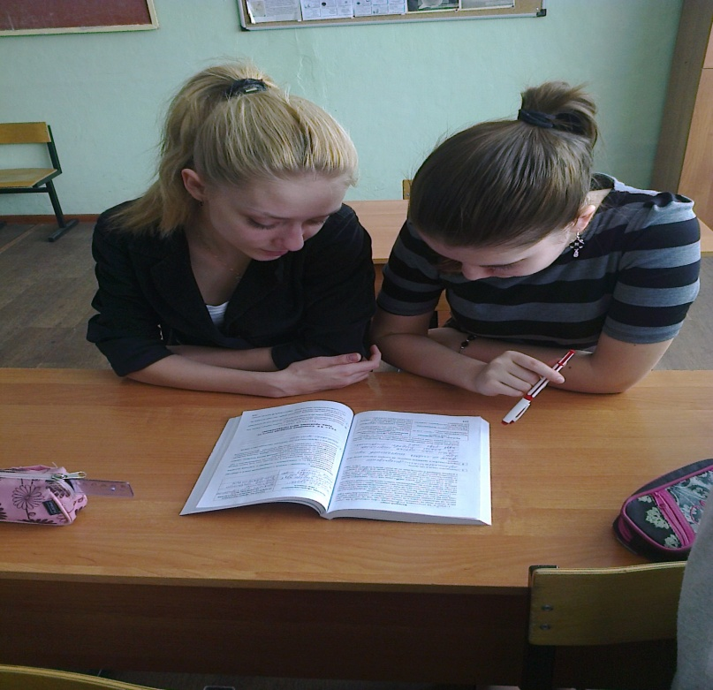
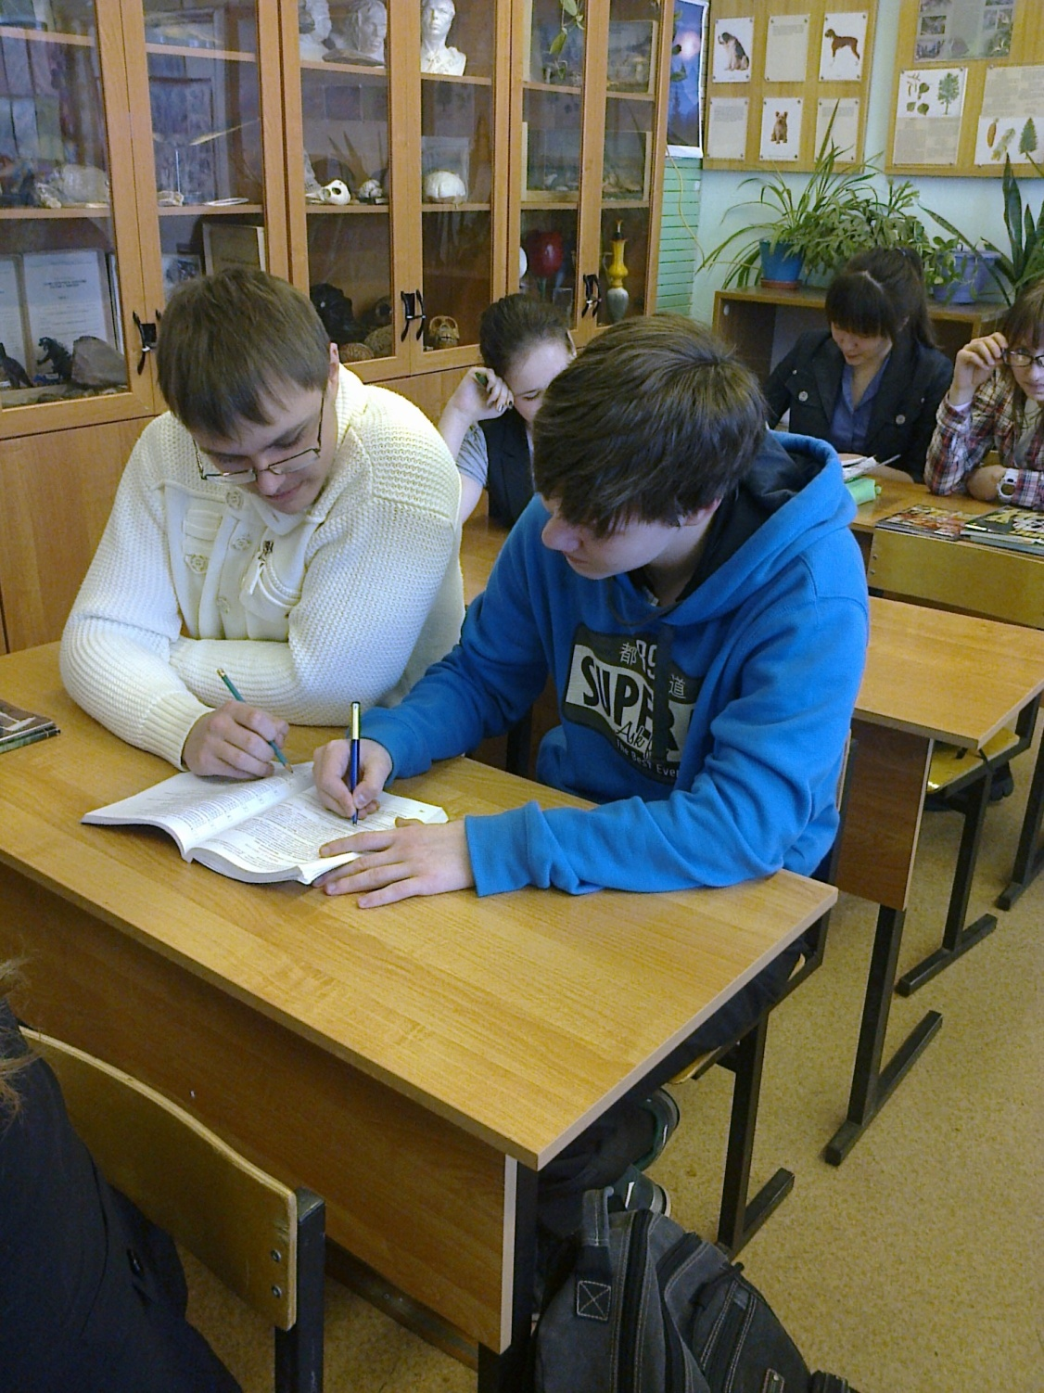

Slide 29
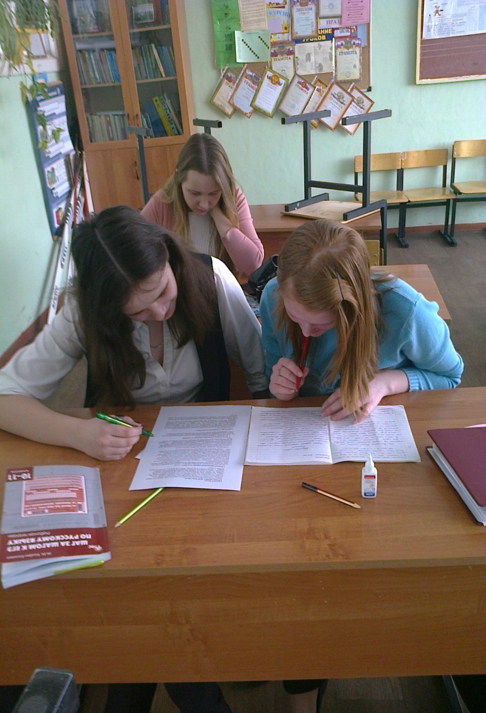

Slide 30
Самостоятельная работа.
Укажите способ образования слов (П-приставочный, П-С- приставочно-суффиксальный.С-суффиксальный,Б-бессуффиксный, Сл-сложение).
Неприятность ( ), неправда ( ), ненаглядный( ), слух ( ), вначале ( ), выход ( ), замминистра ( ), перегородка ( ), переплёт ( ), перелесок ( ), сострадание ( ), разыскать ( ), кто-нибудь ( ),газопровод ( ), рассыпать ( ), разбежаться ( ), преотличный ( ), вуз ( ), антиобщественный ( ).

Slide 31
Ответы.
Неприятность ( С ), неправда ( П ), ненаглядный (П-С), слух ( Б ), вначале ( П-С ), выход ( Б ), замминистра ( Сл. ), перегородка ( С ), переплёт (Б ), перелесок ( П-С), сострадание ( С ), разыскать ( П ), кто-нибудь ( С ),газопровод (Сл.), рассыпать (П) , разбежаться ( П-С ), преотличный ( П ), вуз (Сл. ), антиобщественный (П)

Slide 32
Домашнее задание.
Учащиеся, которые не справились с самостоятельной работой, сначала обращаются к теории и алгоритму решения задания В 1 к авторам С.В. Драбкиной и Д.И. Субботина, решают тесты и их анализируют.
Учащиеся, которые справились с самостоятельной работой, находят в учебнике упражнение из & 15-17 или обращаются к книжке «Шаг за шагом к ЕГЭ по русскому языку» и выполняют задания типологии В 1.

Slide 34
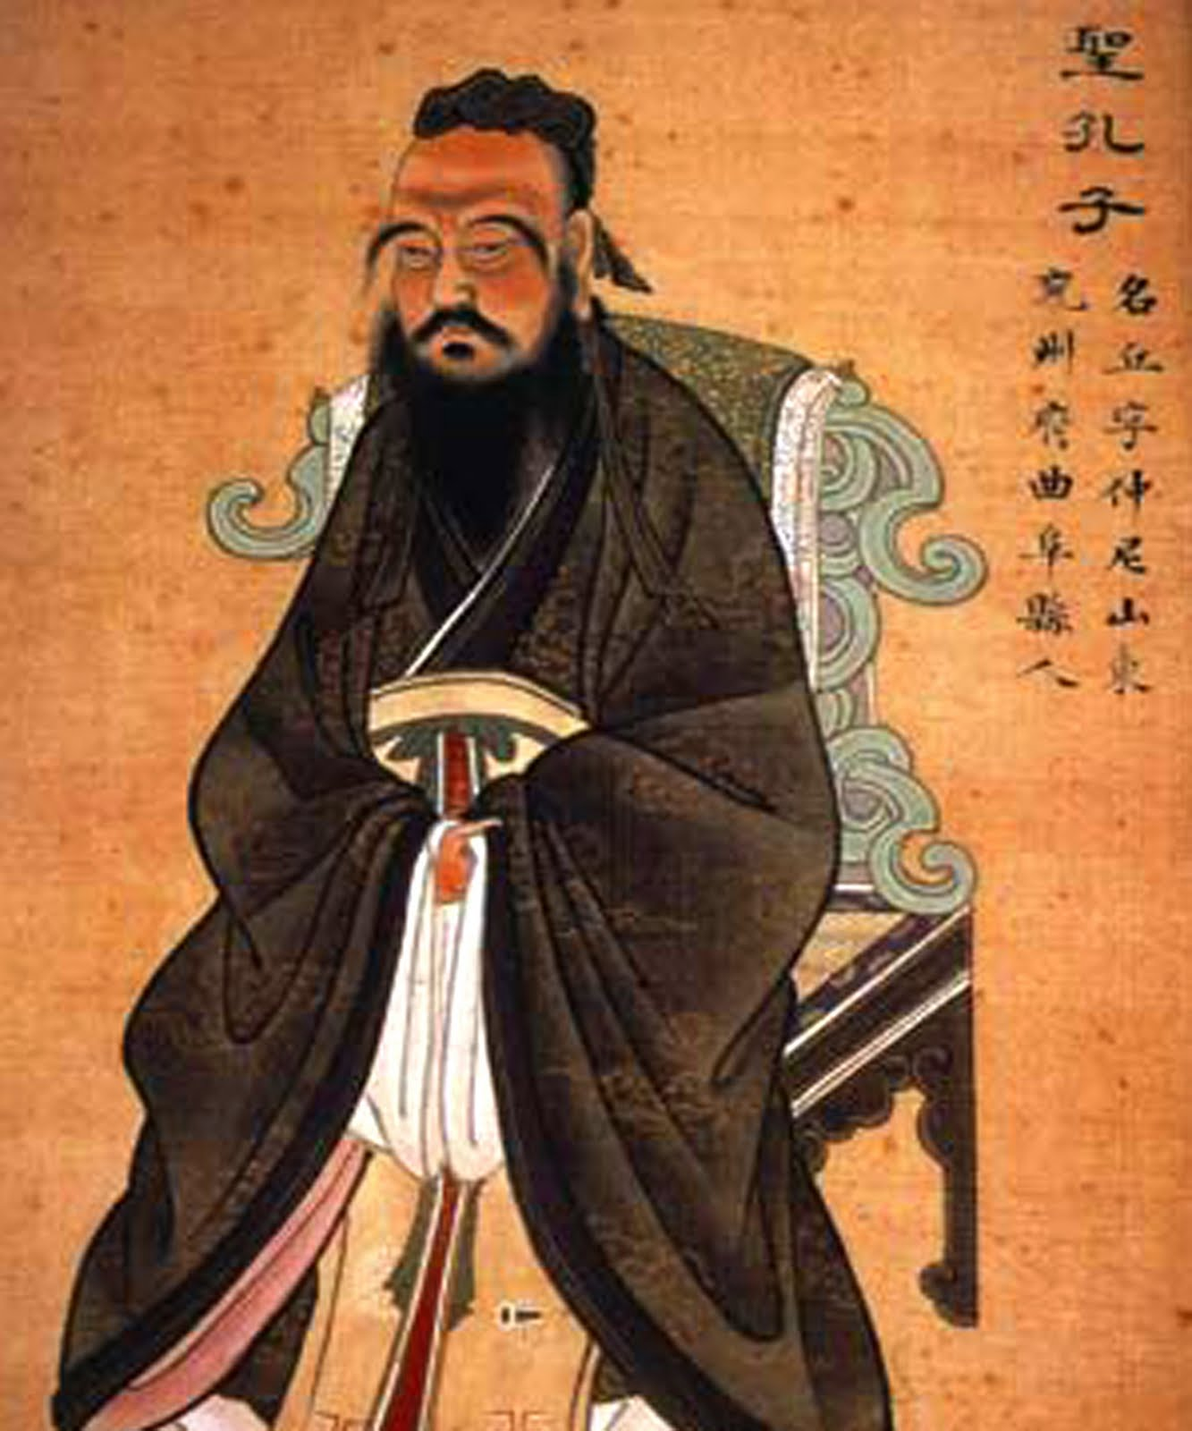
Главное - уважение к личности ученика, не
убить интерес к работе, а стремиться
развивать его, не оставляя чувства тревоги и
неуверенности в своих силах.
Конфуций писал:
"Учитель и ученик растут вместе".

